Slide 1

DOOS Golf
Spelprojekt
Programmering mot mobilplattform 3
David Öhman & Oliver Sarholm

Slide 2
Hur vi strukturerat upp
Trello framförallt
Skiss på banorna
Udemy-videor parallellt med arbetet
Använt oss utav branch på Git

Slide 3
Funktioner
SpringJoint2D på klubben (funkar som en fjädring)
RigidBody2D, Collision2D samt OnTriggerEnter2D
Singleton som håller reda på scores mellan scenes
PlayerPrefs som håller på i allt mellan spelsessioner
Massor coroutines
Swipe

Slide 4
Största tekniklösningar/problem
Från att bara swipa på bollen till att använda SpringJoint2D på klubban för en mer autentisk känsla
Problem med fysikmotorn i Challenge mode
Scoreboard, väldigt många hjärnceller som gått åt
(Lösning: En herrans massa Debug.Logs och loopar)

Slide 5
Största tekniklösningar/problem
Aspect ratio
(Lösning: Ett script)
Många buggar i samband med multiplayerstöd-inmatningen
(Lösning: Agera mycket som flera spelare själv och en stor nypa tålamod)
Att kunna ha backar (se nästa bild)
(Lösning: Mörkare färg och gravity på området)

Slide 6
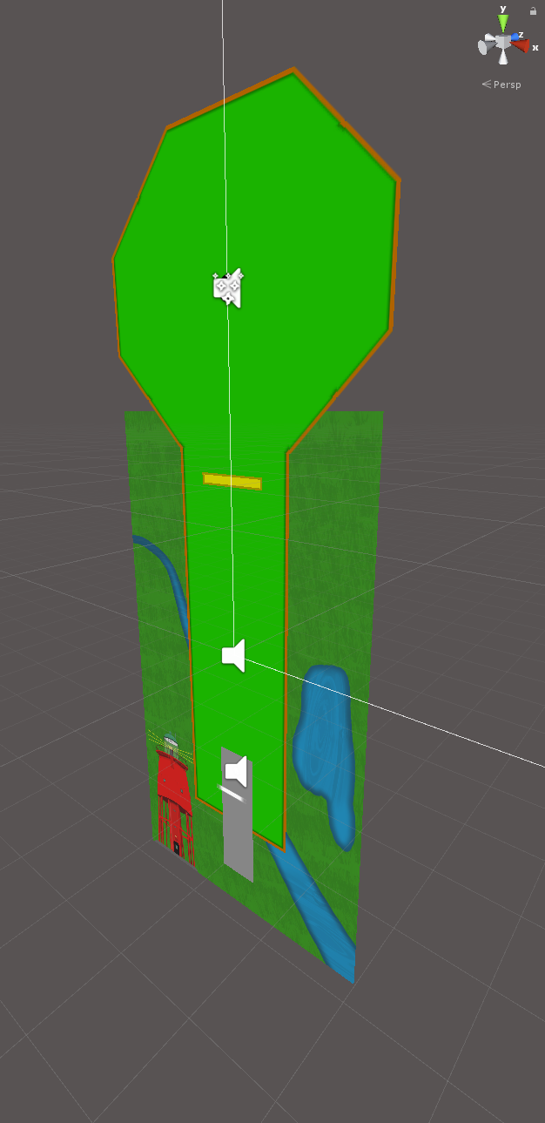
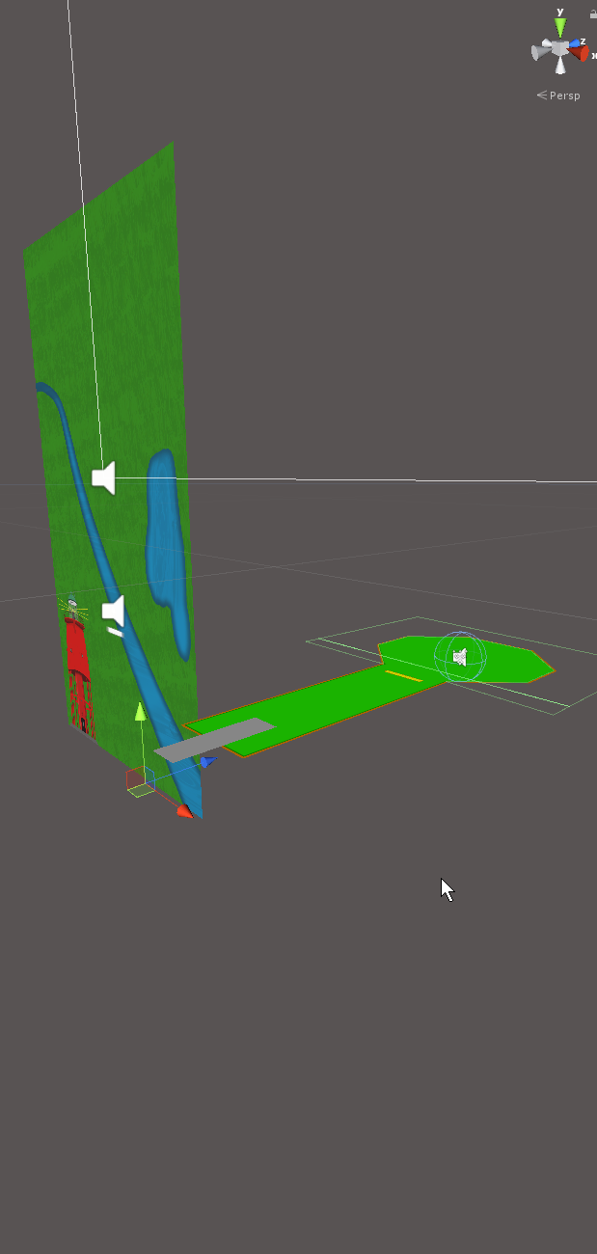
Problem med uppbyggandet

Slide 7
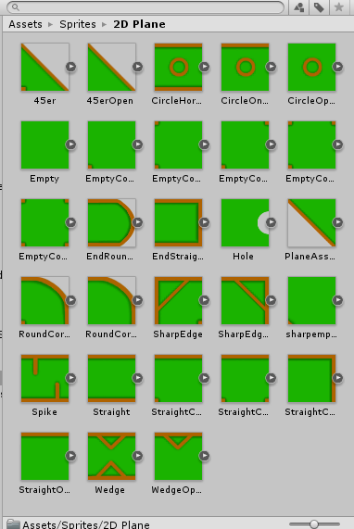
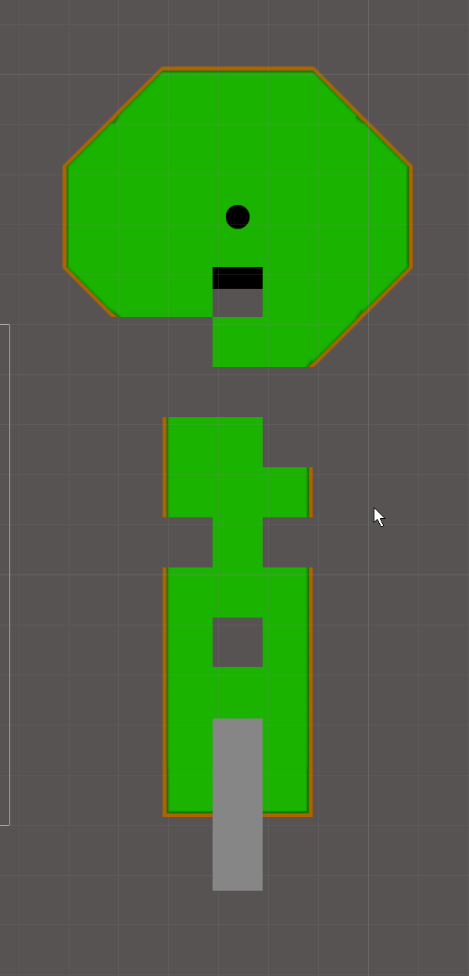
Hur spelet kan byggas ut

Slide 8
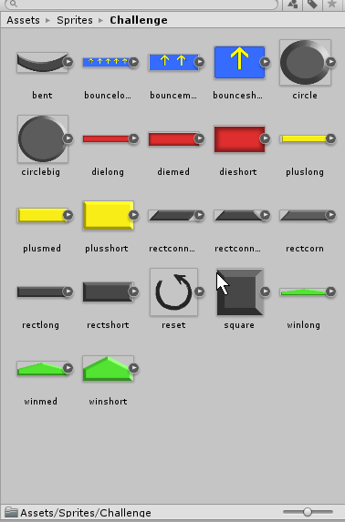
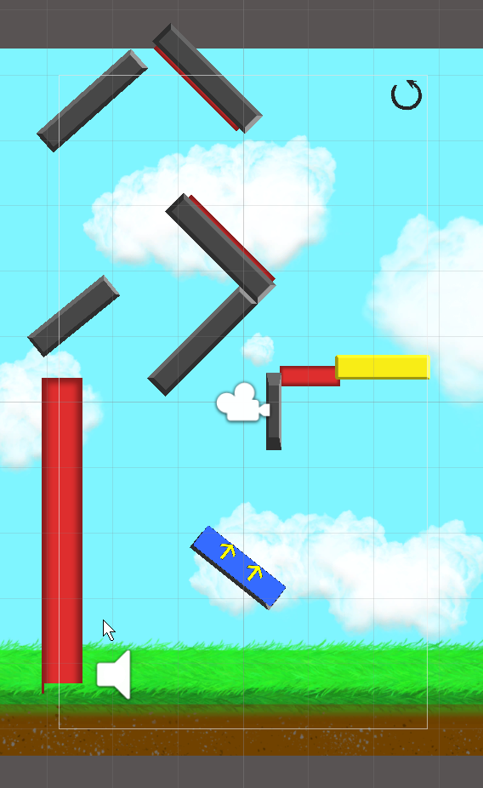
Hur spelet kan byggas ut

Slide 9
Lets plaaaay!

Slide 10
Frågor?

